Slide 1
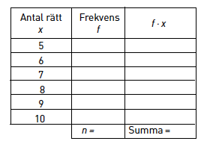
X 5.5 Lägesmått från tabeller och diagram
På en diagnos i matematik hade eleverna följande antal rätt:
7, 8, 8, 5, 10, 9, 8, 7, 8, 9, 6, 7, 8, 9, 10, 10, 9, 8, 7, 7
För in värdena i tabellen.
Beräkna medelvärdet.
1
5
Medelvärde :
160
poäng
1
6
=
8 poäng
20
5
35
6
48
Beräkna medianen.
4
36
I mitten : nr 10 och 11
3
30
Medianen :
8 + 8
poäng
20
160
2
=
8 poäng
Beräkna typvärdet.
Typvärdet :
8 poäng

Slide 2
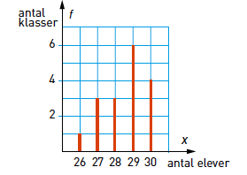
Diagrammet visar hur många elever det
var i klasserna ett läsår på Nybyggeskolan.
Beräkna typvärdet.
Typvärdet :
29 elever
Beräkna medelvärdet av antalet elever. Avrunda till en decimal.
Antal elever:
(26 + 3 ∙ 27 + 3 ∙ 28 + 6 ∙ 29 + 4 ∙ 30 ) elever =
485 elever
Antal klasser:
(1 + 3 + 3 + 6 + 4) st =
17 st
485
elever
Medelvärde :
=
28,52... elever ≈
28,5 elever
17
Beräkna medianen.
I mitten : nr 9
Medianen :
29 elever

